Slide 1
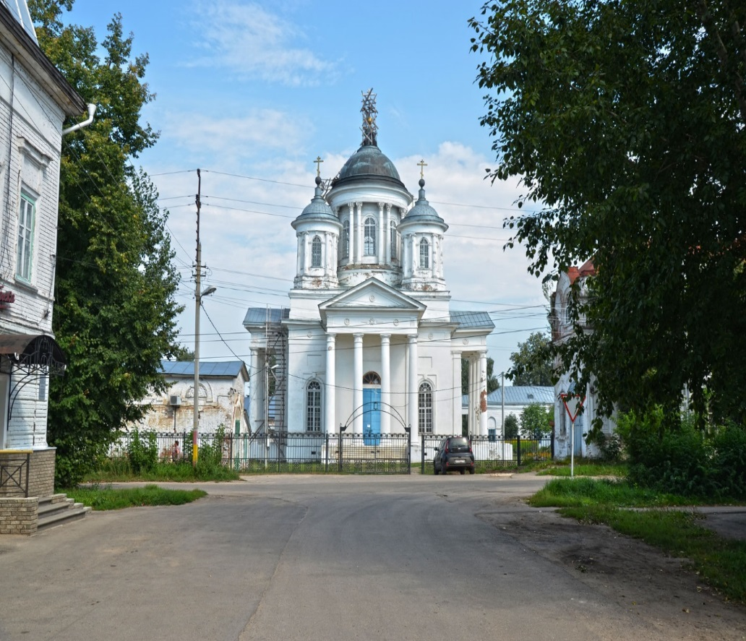
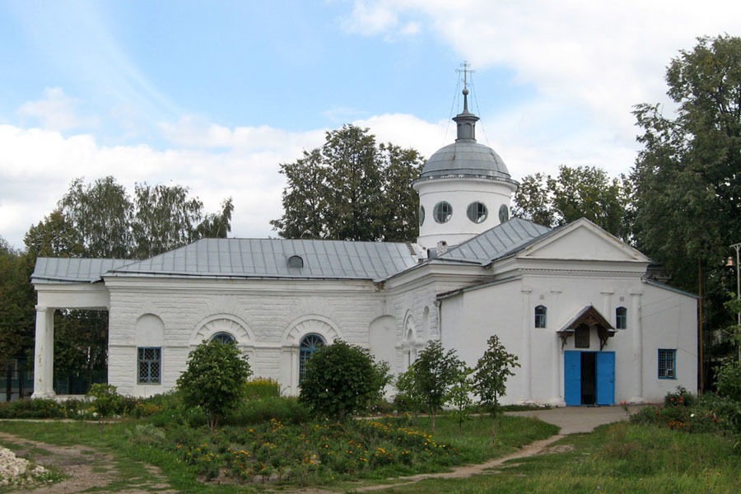
Урок в храме.
Храм Георгия Победоносца
г. Лысково Нижегородская область
Знакомство с
православной
культурой
нашей Родины
Выполнили:
учителя Основной школы
Шаталова Е. А. и
Воронина Е. А.

Slide 2
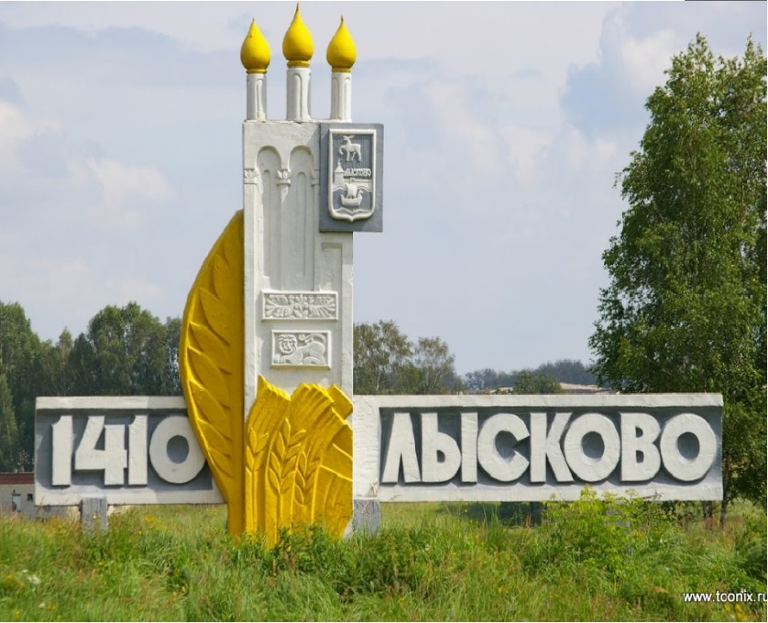
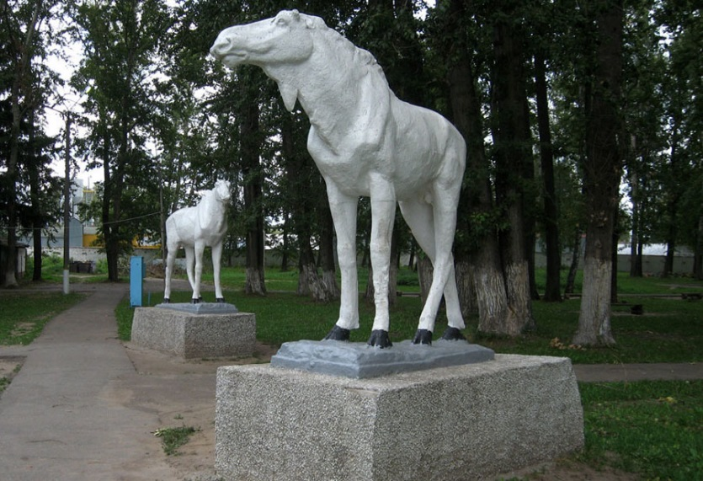
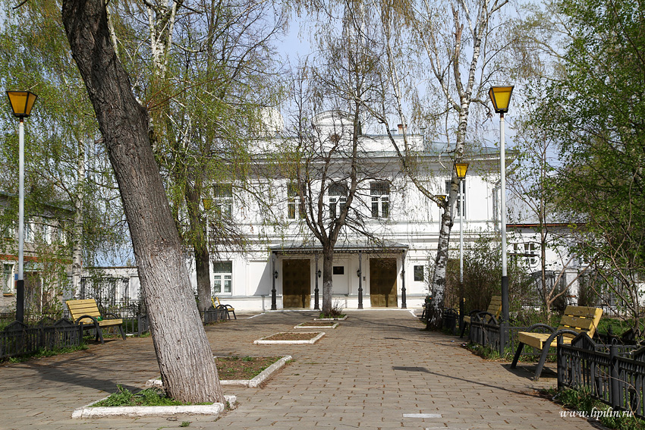
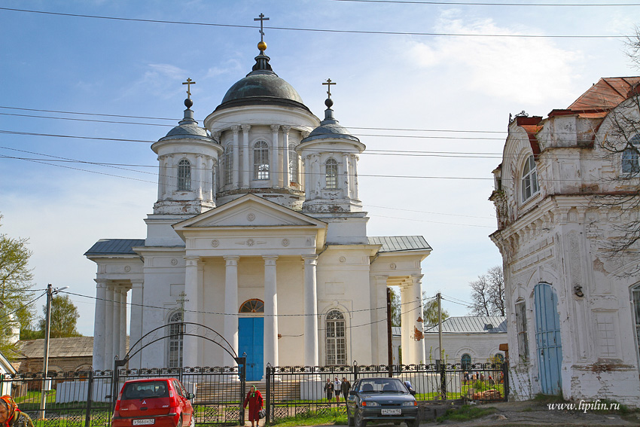
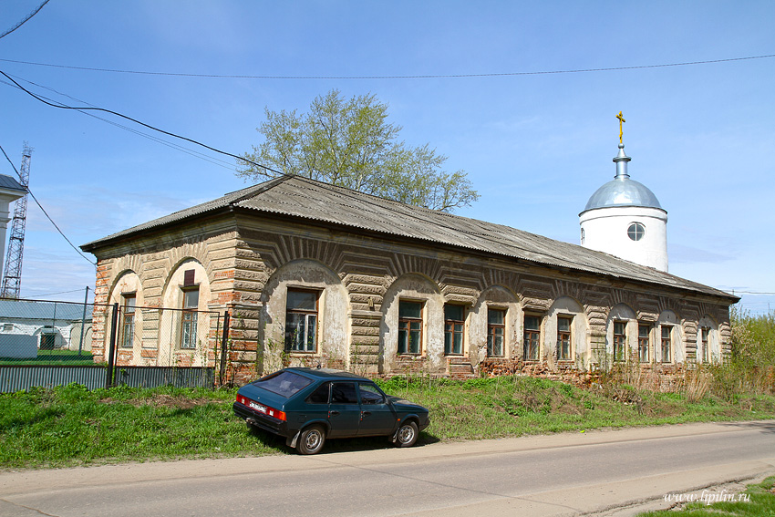
Немного истории
Символ города-лосей можно встретить
и сейчас в окрестных лесах .
В Керженском заповеднике восстанавливается и популяция
северного оленя.
Главный дом усадьбы
князя Георгия Грузинского .
Первое упоминание о городе
Вознесенский Собор. .
Здание бывшего
духовного училища
Храм Георгия Победоносца .

Slide 3
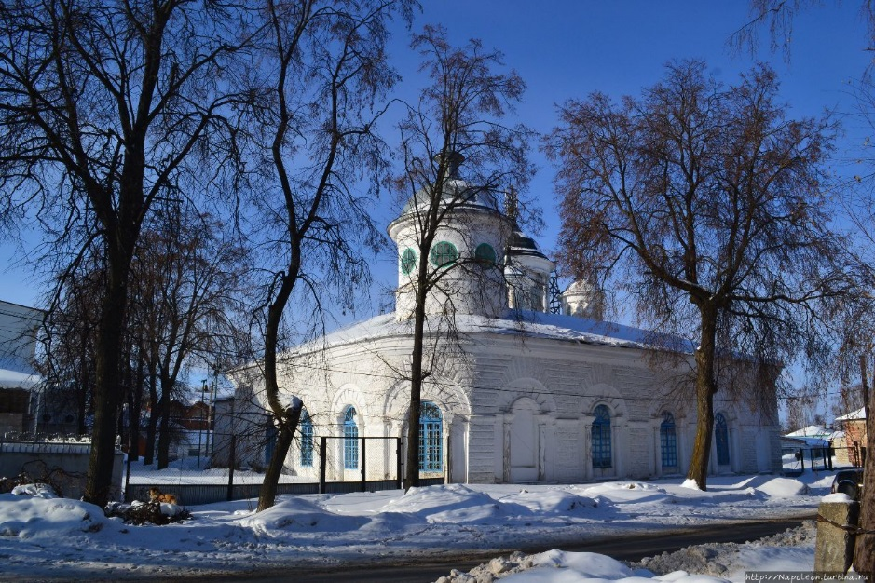
Исследовательский журнал.
Одно из основных свойств Божьих – Его вездесущие, поэтому молиться православному христианину можно везде, в любом месте. Но есть места исключительного присутствия Божия, где Господь находится особенным, благодатным образом. Такие места называются храмами Божиими или церквами. Храм - это освященное здание, в котором верующие славословят Бога, благодарят Его за полученные благодеяния и молятся Ему о своих нуждах.
Объект исследования:
Священное сооружение.
Православный храм.
Место исследования:
храм Георгия Победоносца.
Состав исследовательской группы:
Воронина Е. А-классный рук. 4 «А»
Шаталова Е. А. –классный рук. 4 «Б»
учащиеся 4 «А» и 4 «Б».

Slide 4
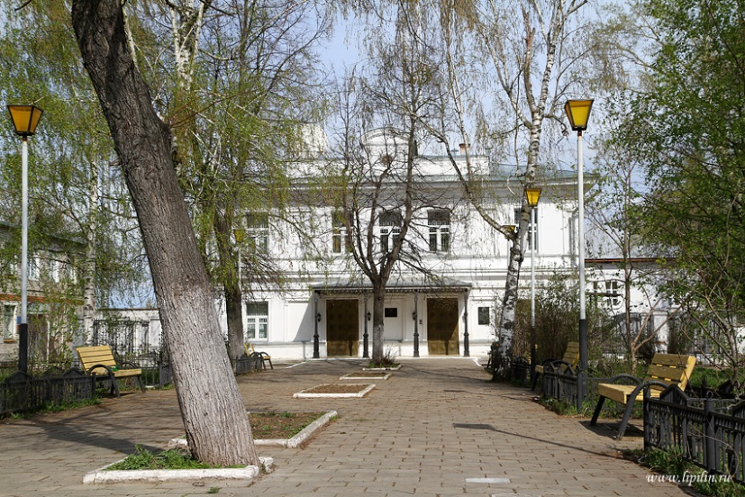
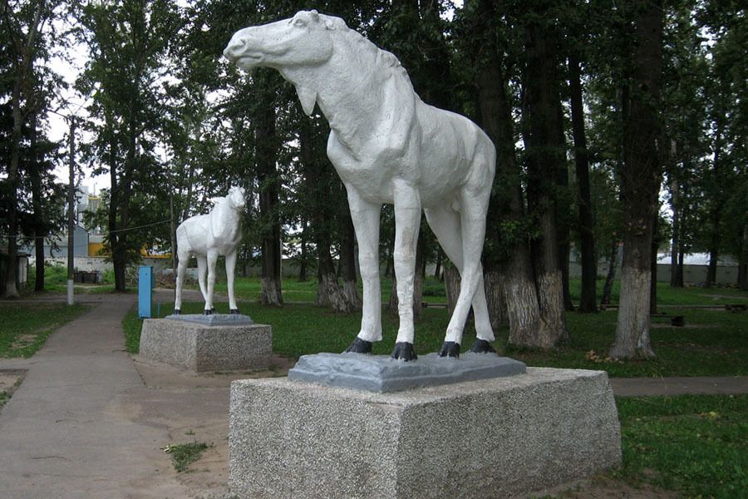
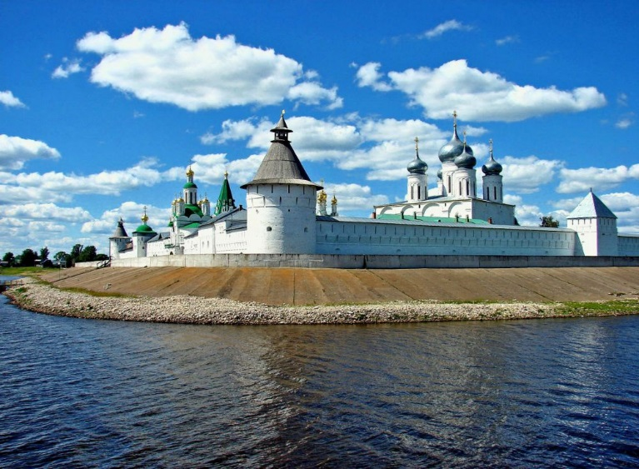
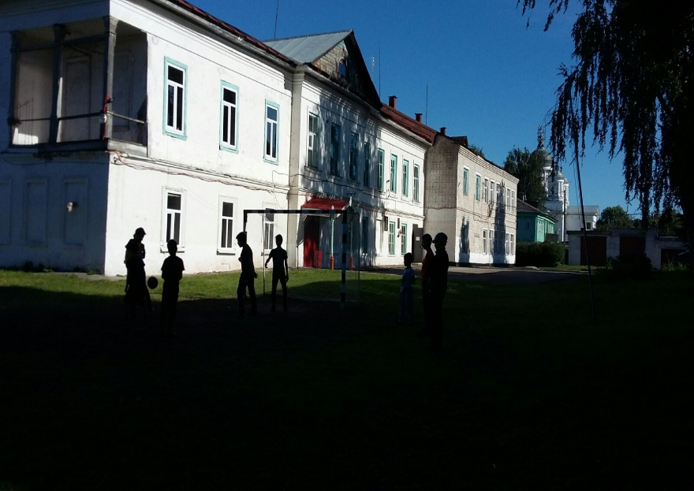
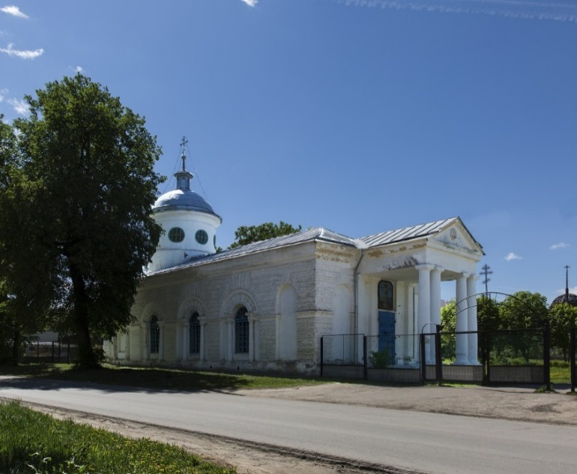
Задание№1.
Поставьте знак V около фото , которое узнали .

Slide 5
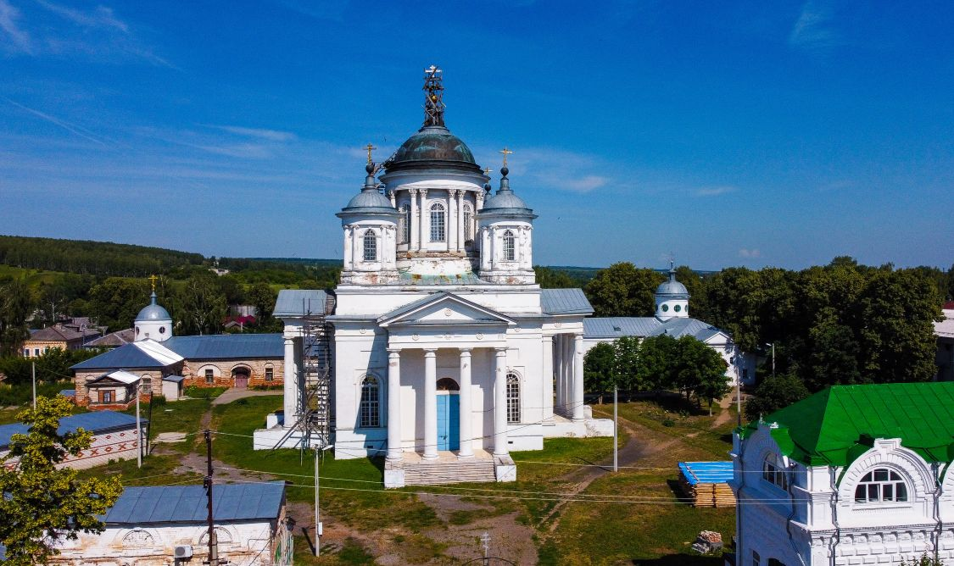
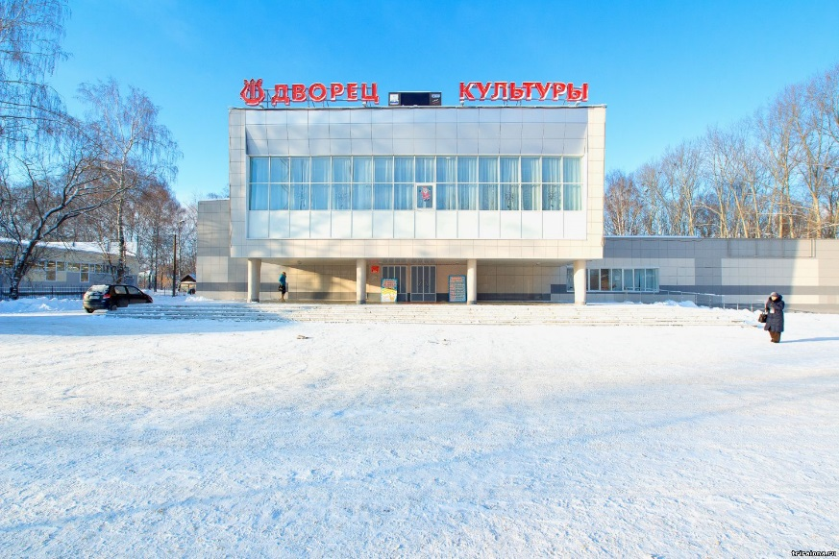
Задание№2 .
Отметь знаком V фото
исторических памятников

Slide 6
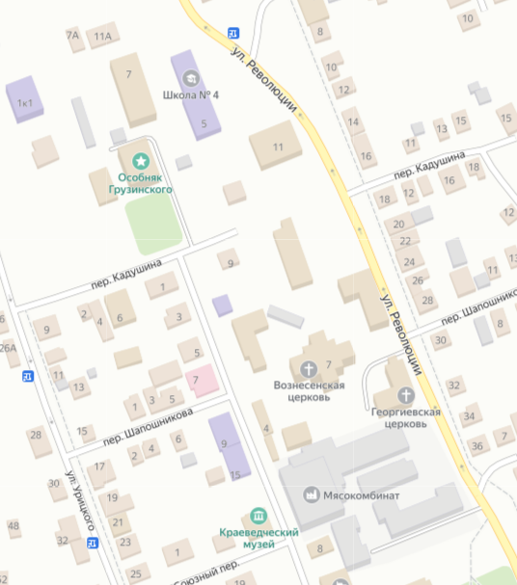
Задание №2.
Перед вами карта местности.
Проложите путь от школы
до Георгиевского храма .

Slide 7
Правила поведения в храме. .
Памятка для девочек.
Скромную надень одежду,
В брюках в храм идет невежда,
Голову платком покрой,
И тихонько в храме стой.
.
Памятка для мальчиков.
Прежде, чем зайти в собор,
Головной сними убор,
Злые мысли отгони,
Не нужны тебе они.
В храме громко не разговаривают,
не бегают, без разрешения ничего не трогают. Звук у телефона обязательно отключают.

Slide 8
Историческая справка.
Храм Георгия Победоносца.
Вознесенский Собор
построен в 1795году-
усыпальница рода
князя Георгия Грузинского .
(находится на реставрации)
Храм Георгия Победоносца построен
в 1814 году в память местных жителей,
которых князь Георгий Грузинский
организовал в ополчение
против Наполеона.
Здание бывшего
духовного училища,
входит в ансамбль усадьбы
князя Грузинского

Slide 9
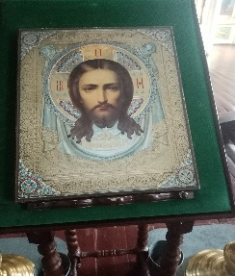
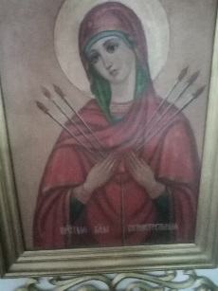
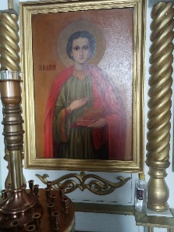
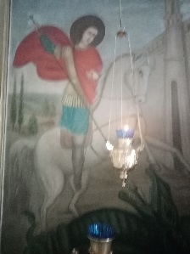
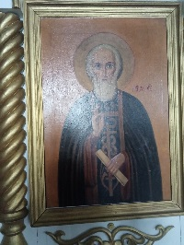
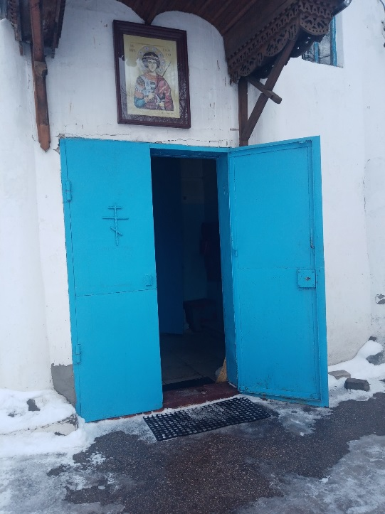
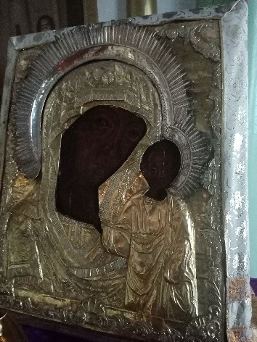
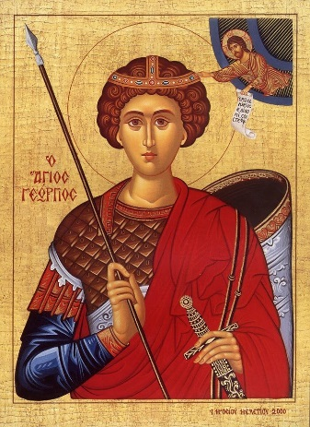
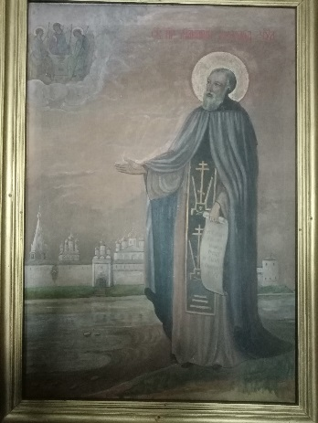
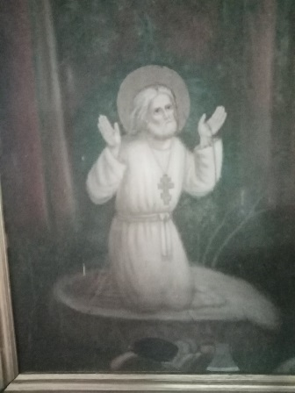
Проверка на внимательность.
Задание №3. Какая из икон является храмовой ?
Задание №4 .Знаком + отметьте верные высказывания :
Купола храма золотого цвета.
Дорога к храму ведет мимо Вознесенского Собора.
Храм каменный.
На территории храма нет отдельной колокольни. Колокола располагаются около входа вхрам.
Купола храма ярко-голубого цвета.
Задание №5. Какая икона расположена над входом в храм?

Slide 10
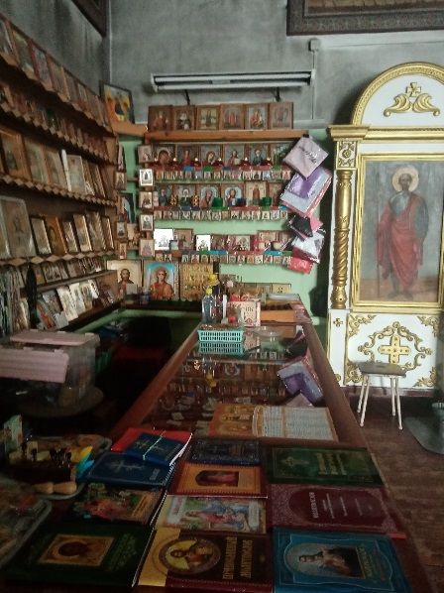
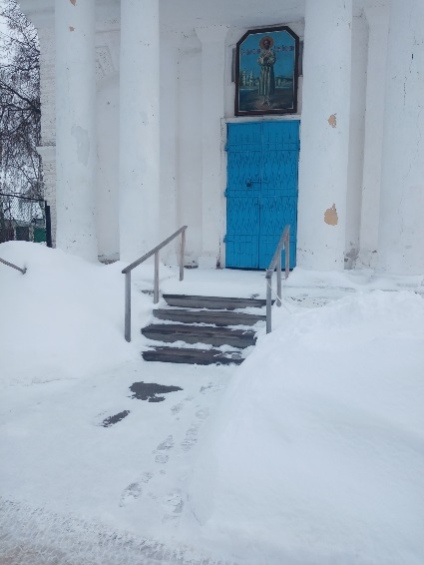
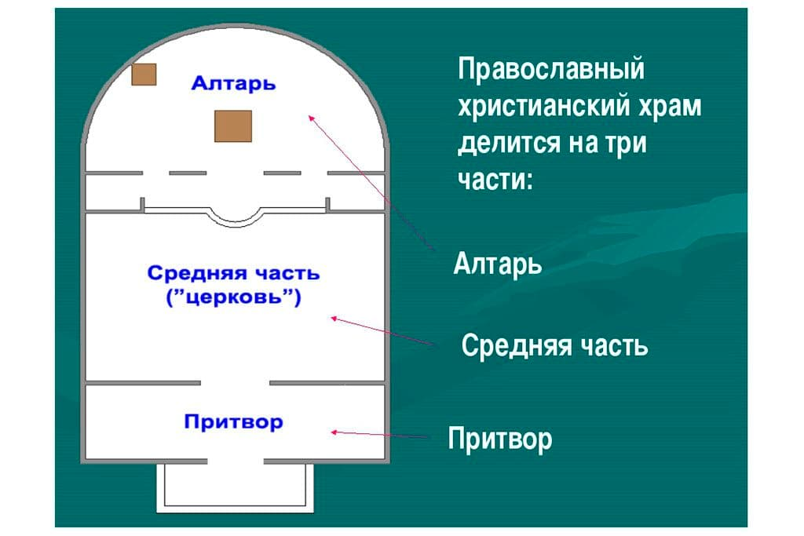
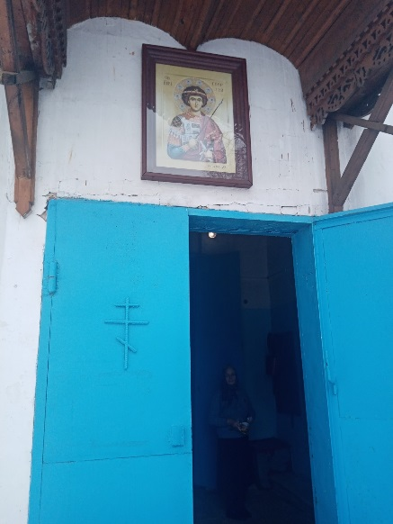
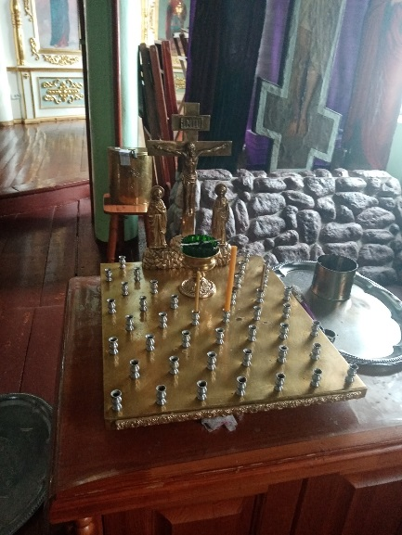
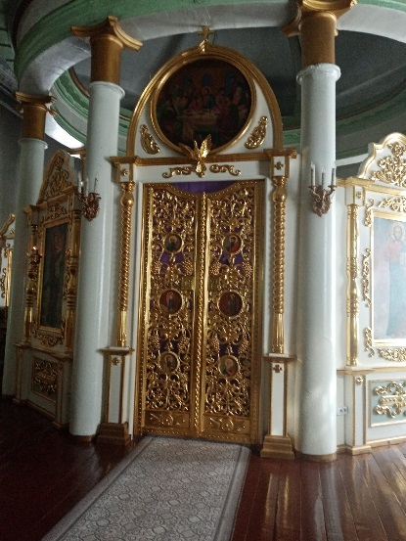
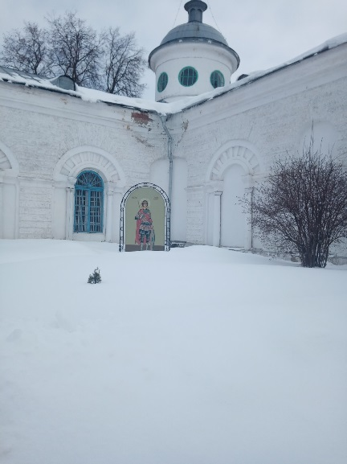
Строение храма.
Задание №5. Определи, какая часть храма показана на фото.

Slide 11
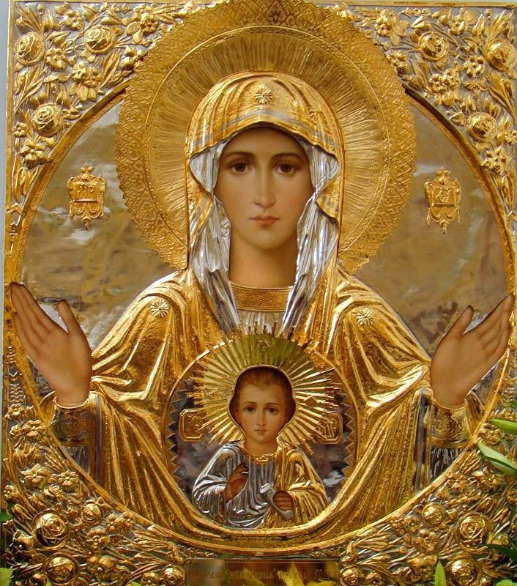
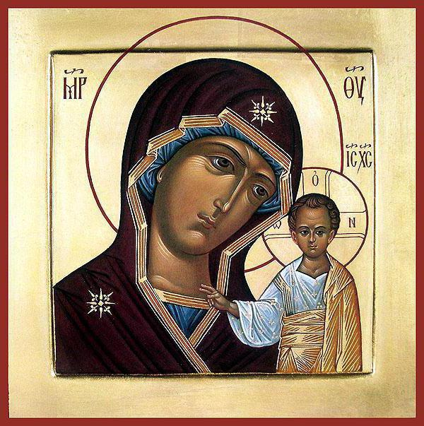
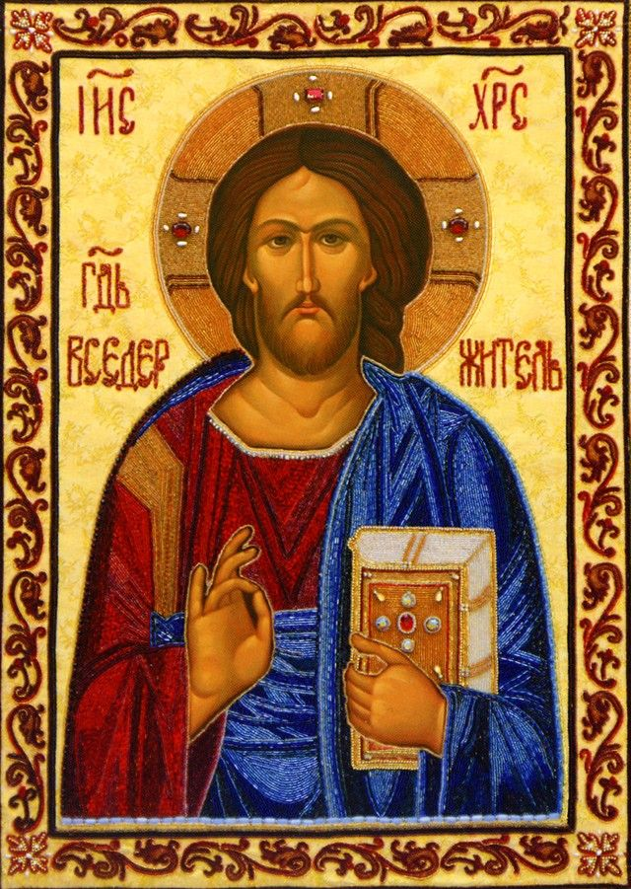
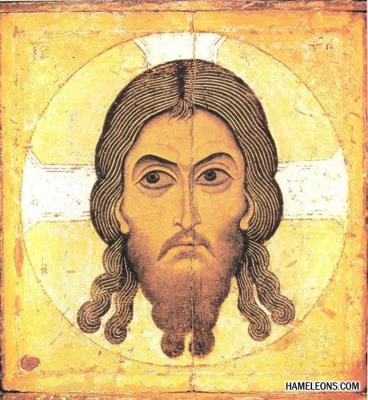
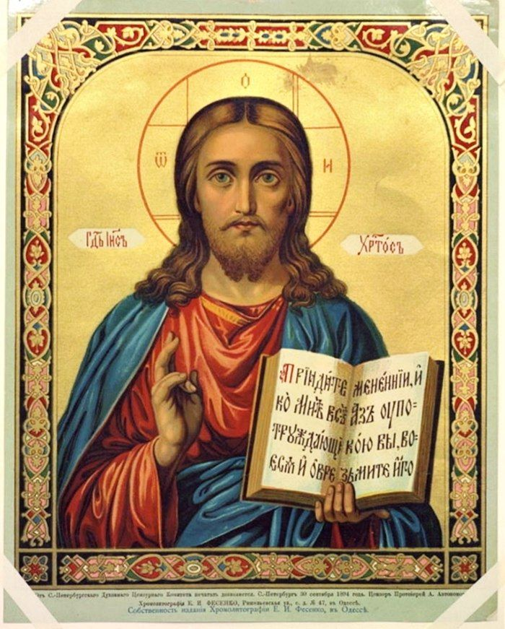
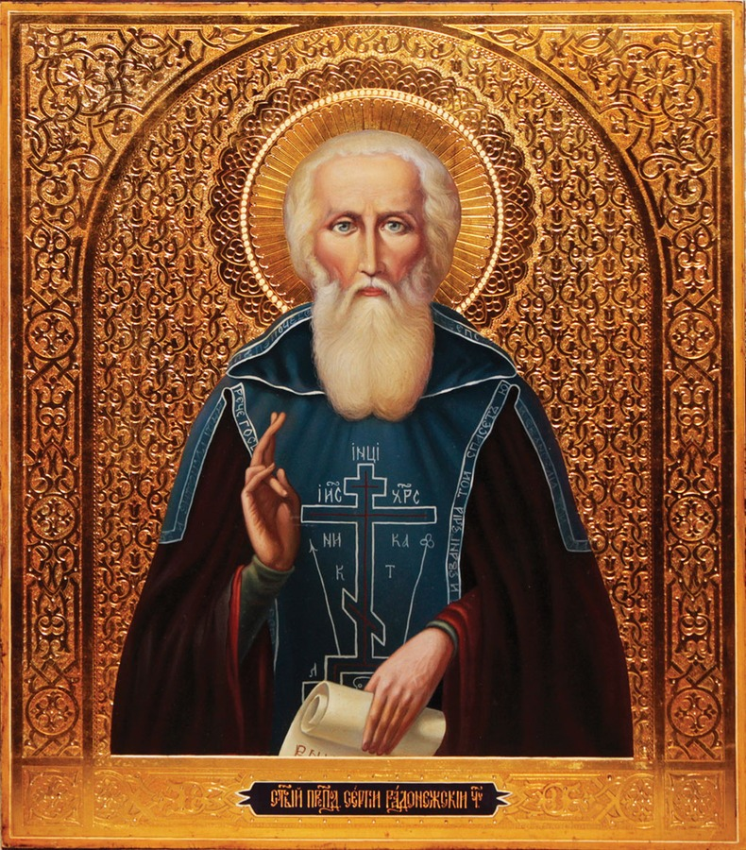
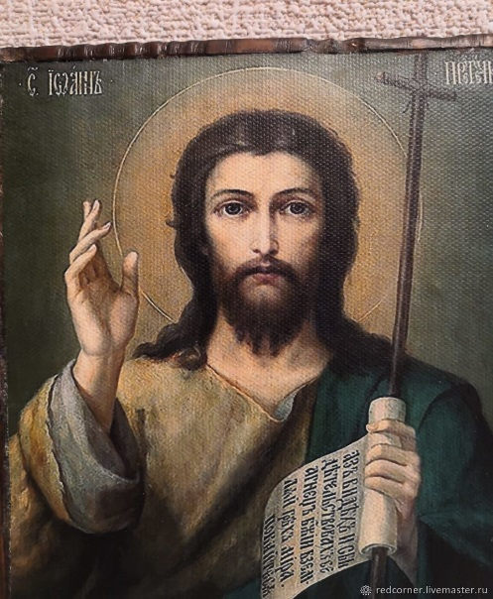
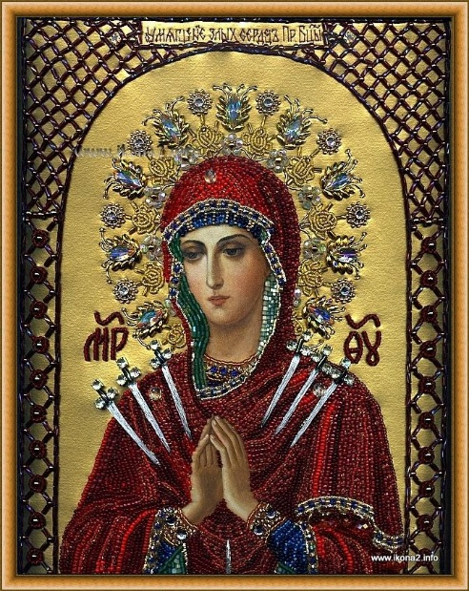
Иконы.
Пресвятая Богородица
Казанская икона
Божией Матери
Господь Вседержитель
Георгий Победоносец
Спас нерукотворный
Иоанн креститель
Предтеча пророк
Семистрельная
Ииссус Христос
Сергий Радонежский

Slide 12
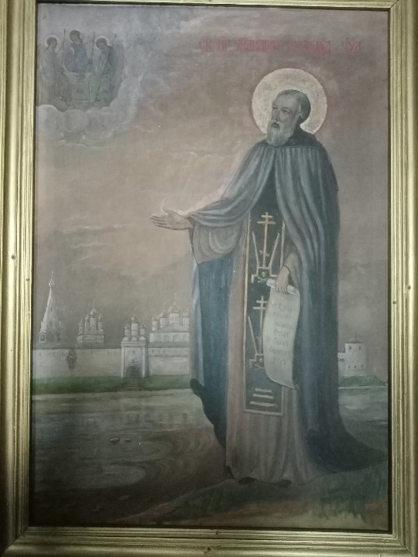
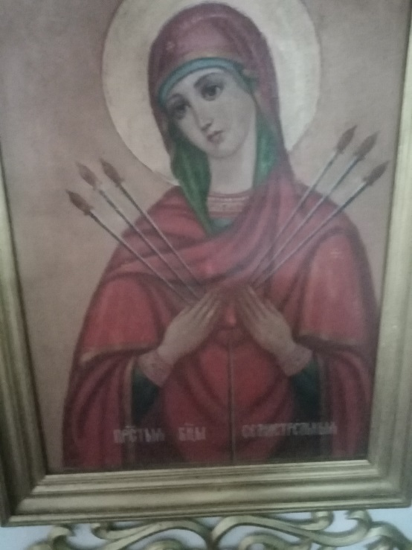
Проверка на внимательность
Задание №6.
Посмотри внимательно
и отметь знаком V те фото,
которые иконы ты запомнил и
можешь назвать.

Slide 13
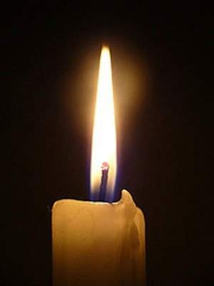
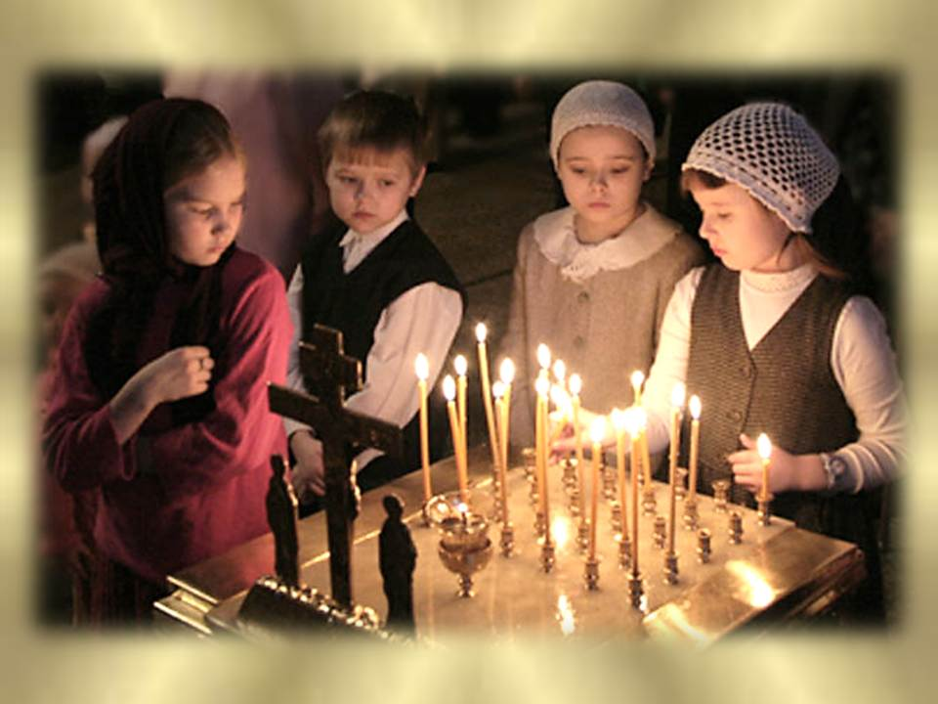
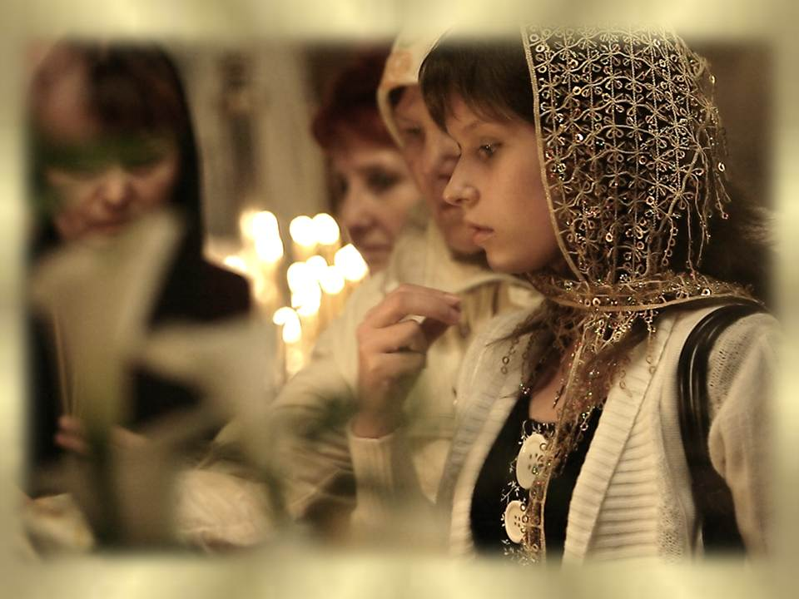
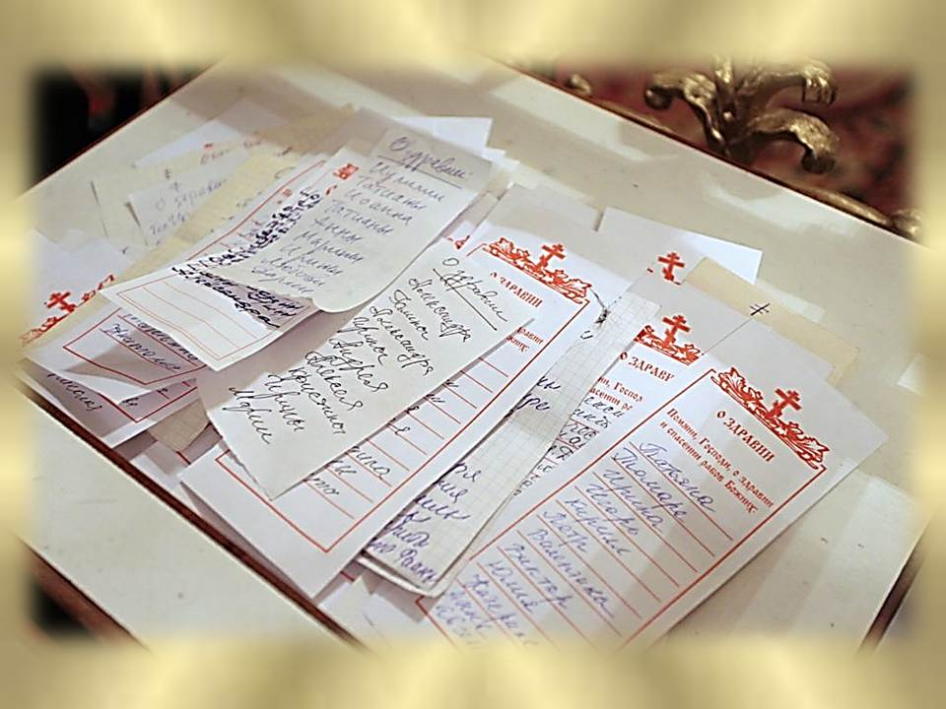
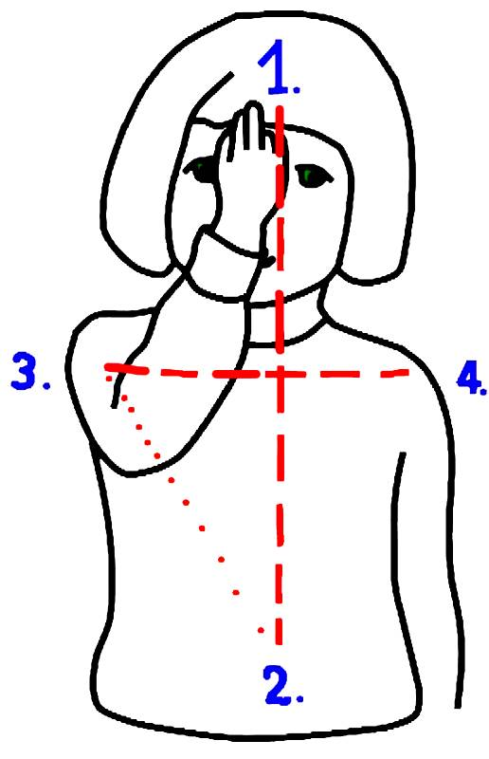
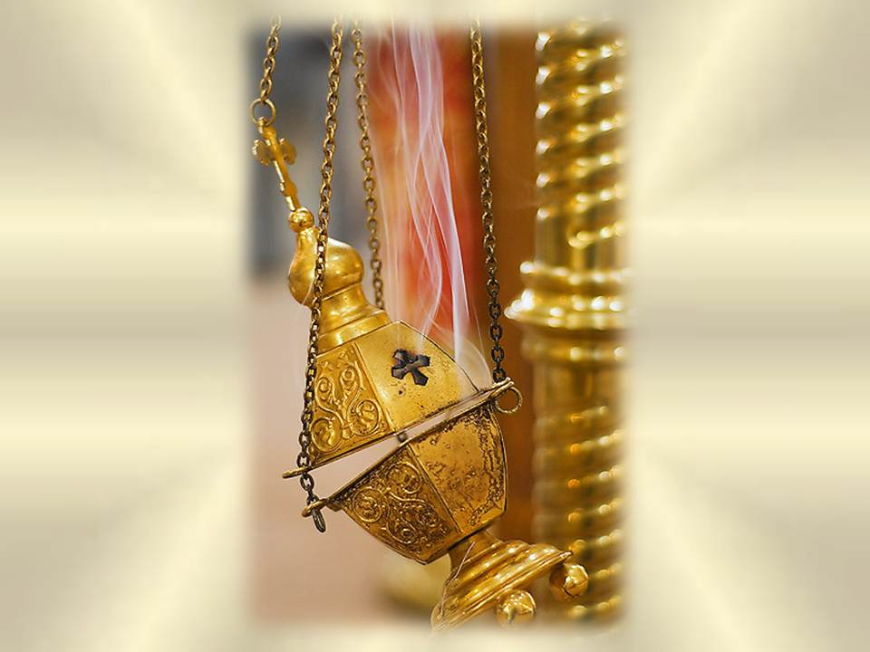
Канун
Свеча
Крестное знамение
Кадило
Поминальные записки

Slide 14
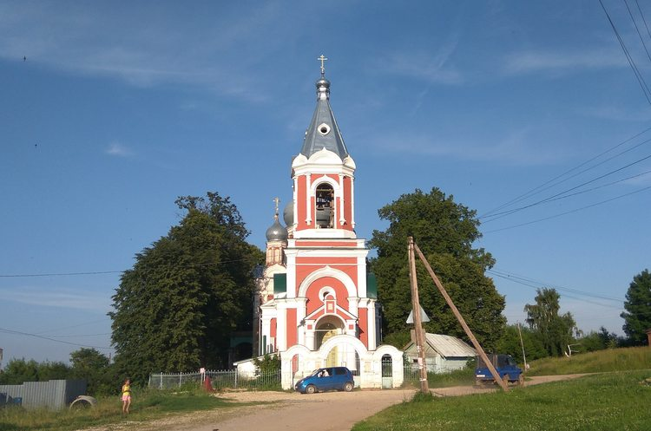
Разнообразие храмов в нашем округе.
Храм Николая Чудотворца
с. Просек
Храм Воздвижения Креста Господня
с.Чернуха
Свято- Троицкий Макарьевский
Желтоводский монастырь
Храм Владимирской иконы
Божьей Матери
с. Никольское
Храм Казанской иконы Божьей Матери
Г.Лысково
Храм Николая Чудотворца с Исады

Slide 15
Закончи предложения
Я знаю _____________________________
Я узнал(а)___________________________
Я хочу узнать ________________________
Я был(а) удивлен тем, что _____________
Я хочу рассказать родителям ___________
Для меня храм-это ____________________

